Slide 1

第三章
第三章
多维随机变量及其分布
§3.1 二维随机变量
§3.2 边缘分布
§3.3 条件分布
§3.4 相互独立的随机变量
§3.5 二维随机变量函数的分布
自学
（6学时）

Slide 2

第三章
§3.1 二维随机变量
一、二维随机变量的分布函数
二、二维离散型随机变量
三、二维连续型随机变量
四、两个重要分布

Slide 3


有些随机现象需要用几个随机变量来描述.
◆在打靶时, 弹着点的位置是由X，Y来确定的.
◆飞机的重心在空中的位置是由X，Y，Z来确定的.

Slide 4
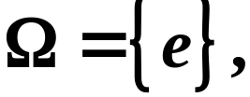
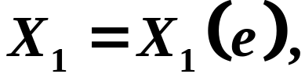
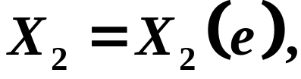
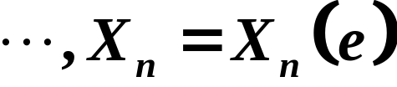

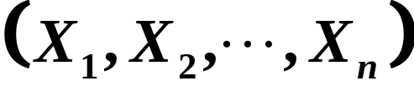
一般地，设随机试验E的样本空间是
设
是
定义在 上的随机变量,由它们构成的一个n 维向量
叫作n维随机向量或 n 维随机变量。
以下重点讨论二维随机变量。
请注意与一维情形的对照。

Slide 5
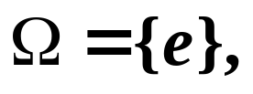




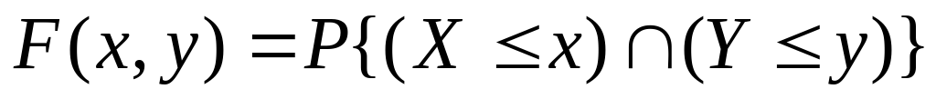
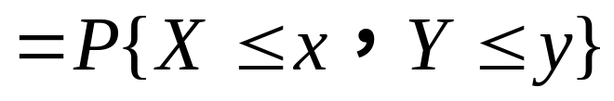

1. 二维随机变量及其分布函数
定义1 设随机试验E的样本空间是
设
和
是定义在
上的随机变量，则由它们构成的一
个向量
称为二维随机变量或二维随机向量。
定义2 设
是二维随机变量，对于任意实数x, y
二元函数
一维随机变量
的分布函数为
称为二维随机变量
的分布函数或联合分布函数。

Slide 6











分布函数的函数值的几何解释
将二维随机变量 看成是平面上随机点的
坐标,则分布函数F(x,y)在点(x,y)处的函数值就是随机点 落在以点(x,y)为顶点的左下方无穷矩形域内的概率.

Slide 7

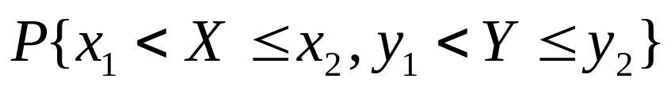
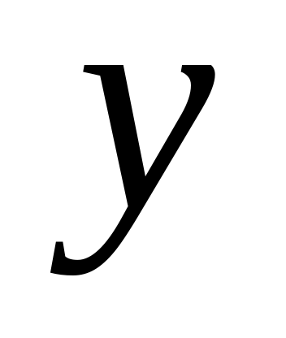
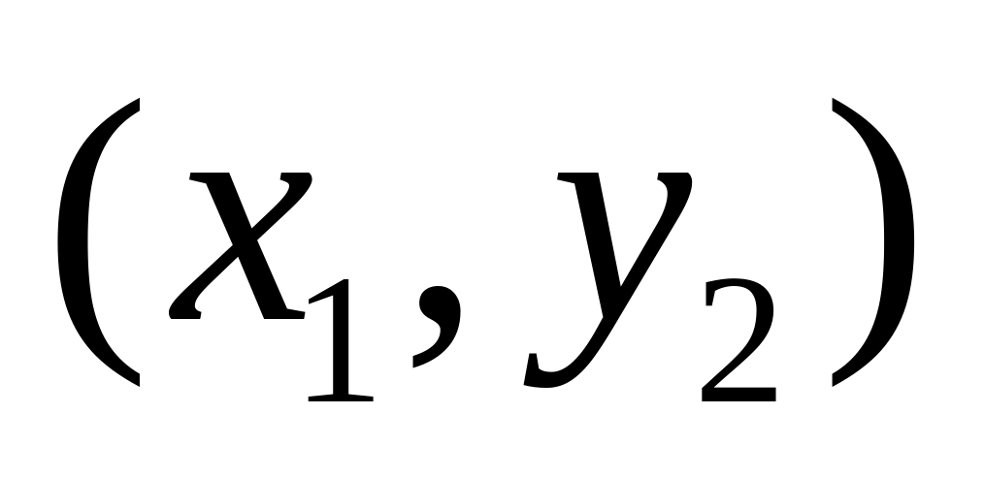
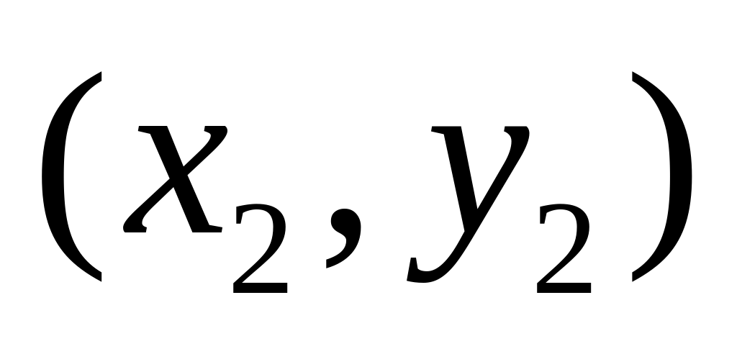
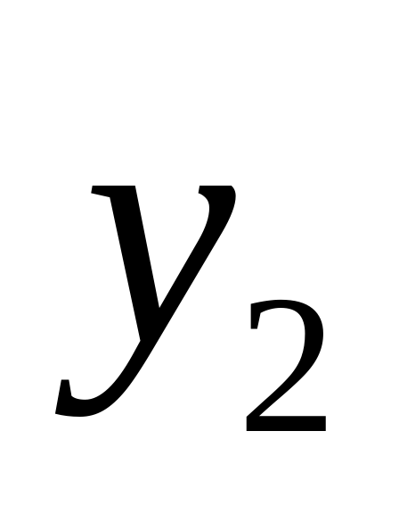
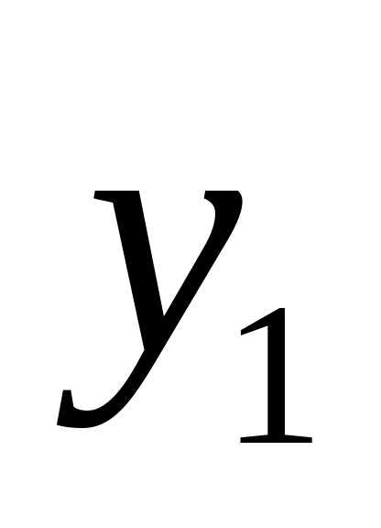
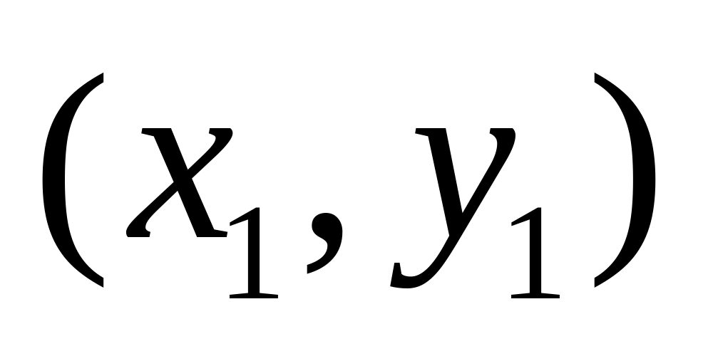
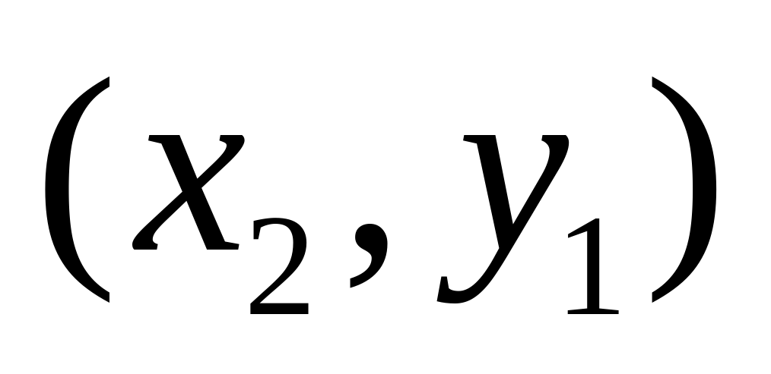
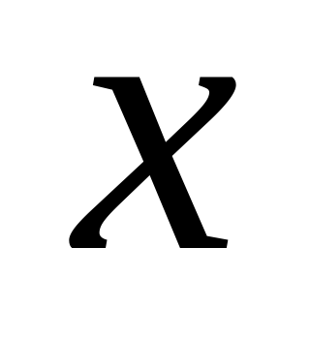

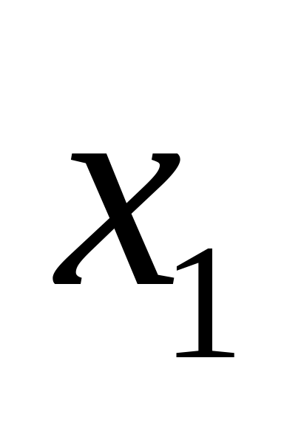
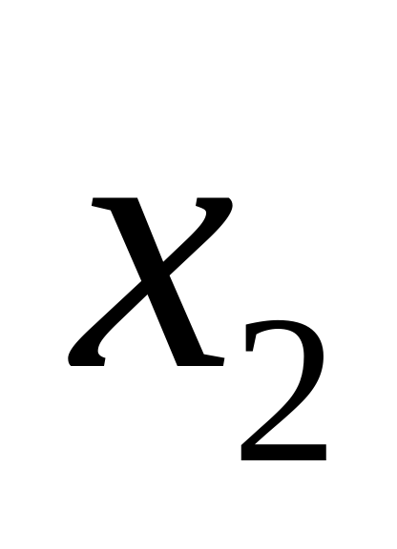
随机点 落在矩形域
的概率为
一维随机变量中区域上的概率

Slide 8











二维分布函数的几何性质（4条）
①
是变量 x 和 y 的不减函数，即
对任意固定的y，当
时，
对任意固定的x，当
时，
回忆一维分布函数的性质
①
单调不减
②
③
是右连续的

Slide 9

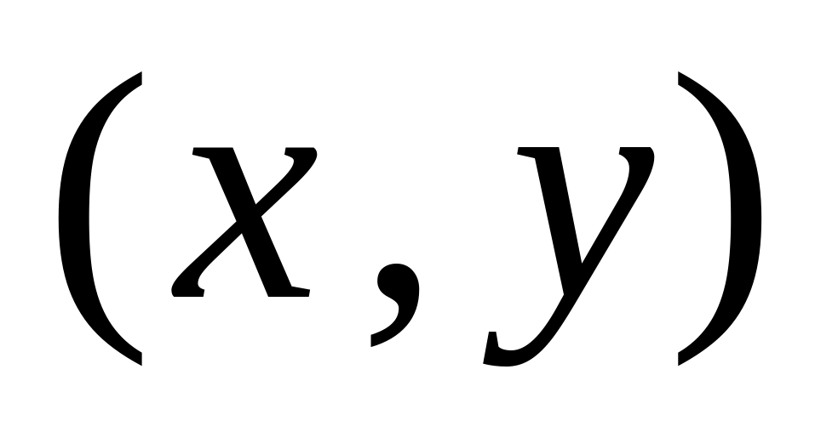





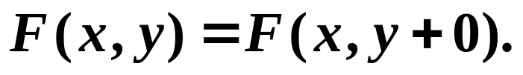
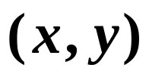
②
并且
（有界性）
对任意固定的y，
对任意固定的x，
③
关于x, y右连续，即
④
随机点
落在矩形区域上的概率大于等于0.
上述四条性质是二维随机变量分布函数的最基本的性质。这是判断某个二元函数是否是某个二维随机变量的分布函数的充要条件。

Slide 10

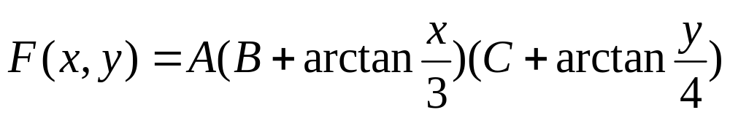

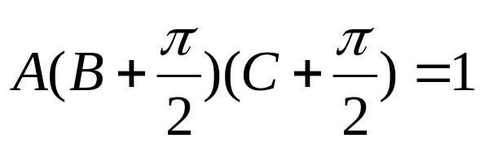
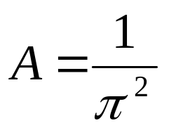
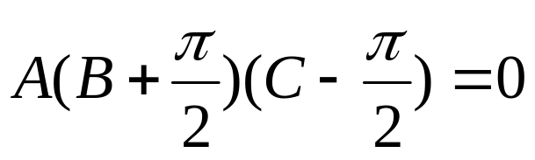
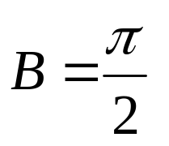
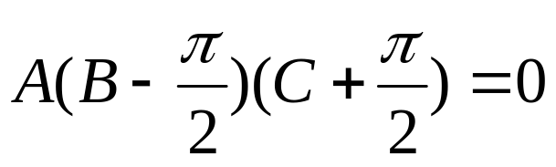
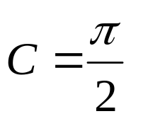
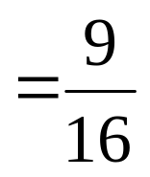
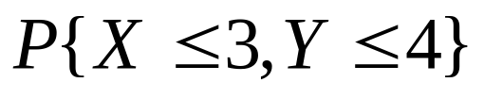
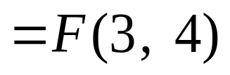
设
的分布函数为
例1
求常数A, B, C的值及概率
解: 由分布函数的性质
得

Slide 11


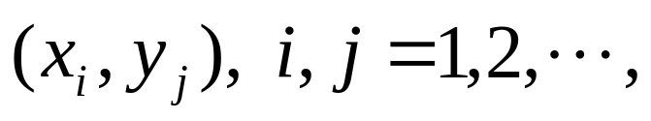
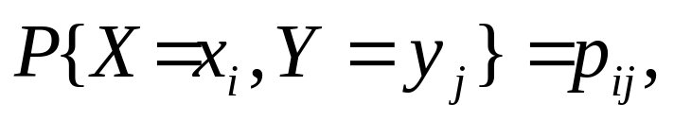
2. 二维离散型随机变量
定义3
如果二维随机变量
全部可能取到的
不同的值是有限对或可列无限多对, 则称
为离散型随机变量。
定义4
设二维离散型随机变量
可能取的值
是
记
称之为二维离散型随机变量 的分布律或
随机变量X 和Y 的联合分布律。

Slide 12


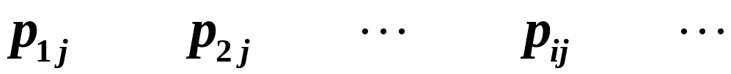
列表法

Slide 13

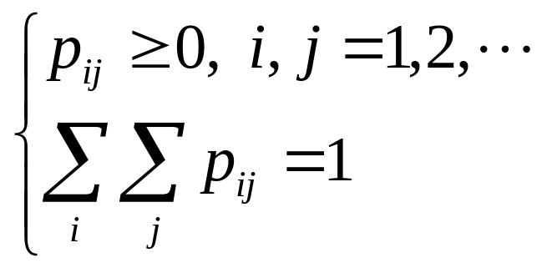

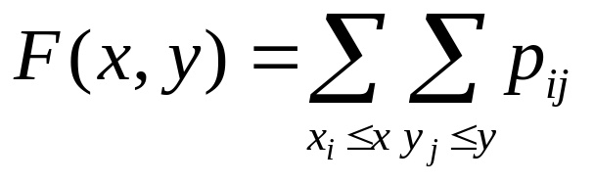
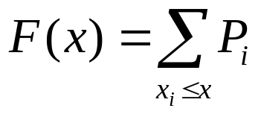
二维离散型随机变量 的分布律具有性质
定义5
的联合分布函数为
其中和式是对一切满足x_{i}≤x，y_{j}≤y的i, j求和。
一维随机变量分布函数F(x)

Slide 14
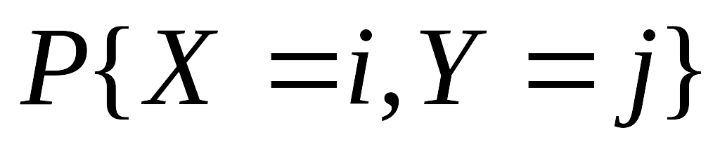
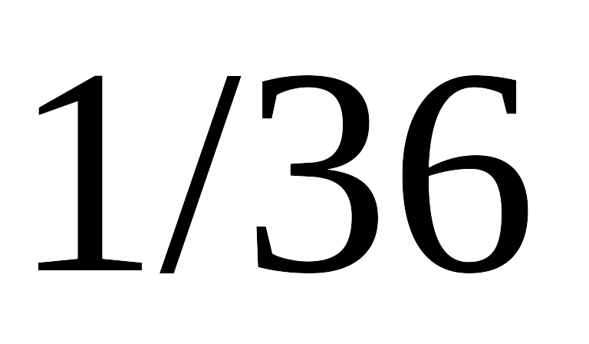


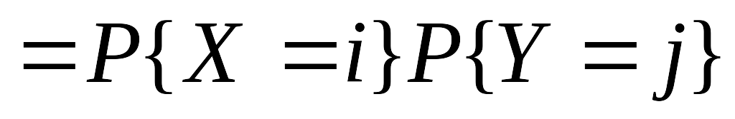
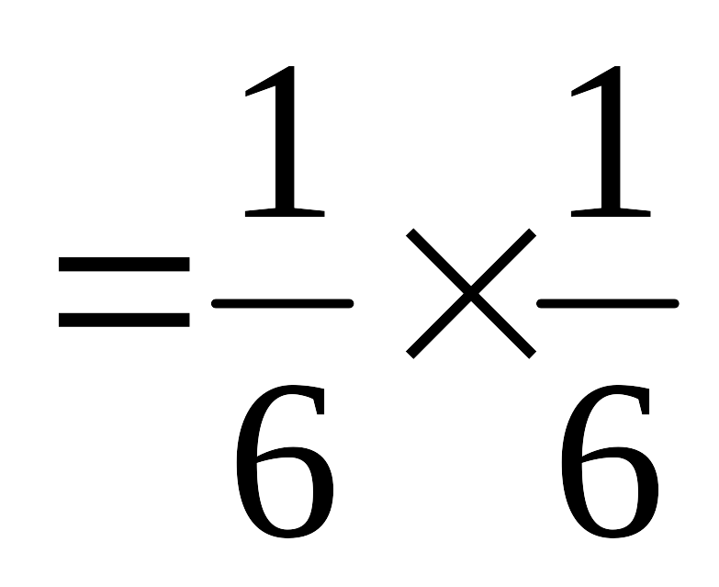
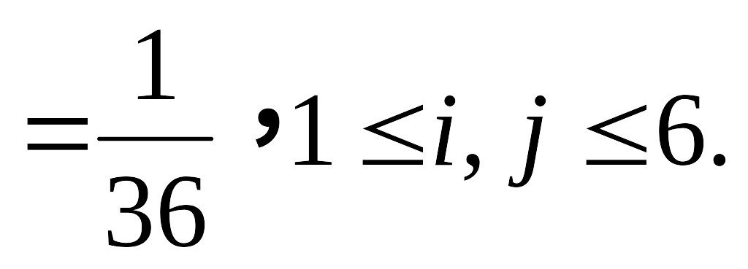
将骰子抛两次，X 表示第一次出现的点数，Y表
示第二次出现的点数，求（X , Y）的分布律。
例2
X
Y
1 2 3 4 5 6
解:
独立
1 2 3 4 5 6

Slide 15

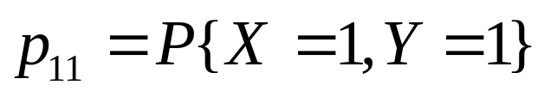
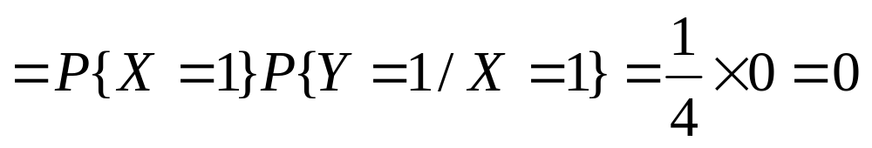
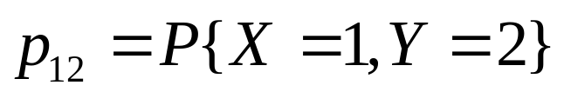
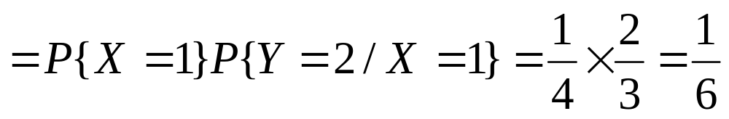
例3
一袋中有四个球,上面分别标有数字1, 2, 2, 3. 从
袋中任取一球后不放回,再从袋中任取一个球,以X,Y
分别表示第一、二次取得的球上标有的数字，求
的分布律。
解：
X, Y 可能取值均为1,2,3.
不独立
乘法公式

Slide 16
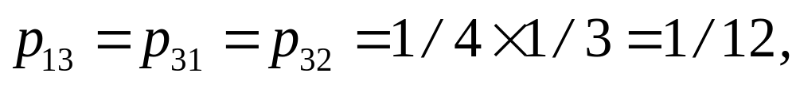
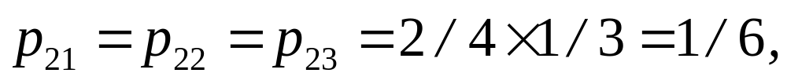
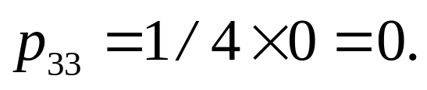

同理可得
故
的分布律为
X
Y
1 2 3
1
2
3
0 1/6 1/12
1/6 1/6 1/6
1/12 1/6 0

Slide 17








3. 二维连续型随机变量
定义6 设二维随机变量
的分布函数为
若存在
使得对任意实数 x，y 总有
则称
为二维连续型随机变量,
称为
的概率密度或称为随机变量X 和Y的联合
概率密度。
概率密度f (x,y)的性质(5条)
①
②

Slide 18











③
若f (x,y)在点(x, y)连续，则有
④
G表示xoy平面上的区域，落在
该区域上的概率相当于以G为底
以曲面为顶的曲顶柱体体积。
⑤
即连续型随机变量在某点的
概率为0。

Slide 19










已知
的分布函数为
例4
试求：⑴
的概率密度;
⑵
解：⑴ 由概率密度的性质知
⑵

Slide 20











例5
设二维随机变量
的概率密度为
试求概率
先积 y
解：

Slide 21








设二维随机变量
的概率密度
例6
试求：
⑴ 常数k 的值；
⑵ 分布函数
⑶
⑷
解:
⑴ 由概率密度的性质
得k=2，即有

Slide 22




(2) ( X, Y ) 的分布函数

Slide 23








(3)
(4)

Slide 24


4. 两个重要分布
① 均匀分布
(1) 设平面区域D的面积为A ，若随机向量( X, Y )的概率密度为
则称随机向量( X, Y )在区域D上服从均匀分布。

Slide 25


(2) 若区域D内任一部分区域D₁，其面积为A₁，则有
向平面上有界区域D上任投一质点，若质点落在D内任一小区域D₁的概率与小区域的面积成正比，而与D₁的形状及位置无关,则质点的坐标 (X,Y)在D上服从均匀分布.

Slide 26








② 二维正态分布
若二维随机变量
的概率密度为
其中
都是常数,且
则称
服从参数为
的二维正态分布，记为

Slide 27
二维联合分布全面地反映了二维随机变量
( X, Y )的取值及其概率规律，而单个的随机变量X, Y 也具有各自的概率分布。那么要问：二者之间有什么关系呢？
下一节里，我们来探求这个问题。

